Slide 1
Stáž Holandsko
Zwolle
13.-17.4. 2025
Kindcentrum KasteelHoeve
Comeniusschool
Tweemaster

Slide 2
Kindcentrum KastelHoeve (MŠ, ZŠ)
Dětské centrum – spojení jeslí (od 6 měsíců), mateřské školy i základní školy (do 12 let
Celkem 450 dětí v 18 třídách
Nejmenší děti pobývají s chůvou v menších místnostech vybavených pro kojence a batolata, speciální spací místnost s bezpečnostními lůžky, videochůvičkou a 15min kontrolami
Předškolní děti – třídy obdobné jako v české MŠ
ZŠ – klasické třídy, menší tělocvična, běžně se využívají i prostory atria, chodba k samostudiu či individuální práci (koutky, stoly)

Slide 3
V této škole působí více pedagogů – mužů než je běžné, vedení se podařilo postupně je získat, i v Holandsku je problém s přílišnou feminizací nižších stupňů škol
Dle západoevropských zvyklostí se (kromě oddělení pro miminka) nikde děti a žáci nepřezouvají, ani ve třídách MŠ nejsou koberce
Povinná školní docházka začíná v 5 letech (buď ještě jako součást MŠ nebo ZŠ)

Slide 4
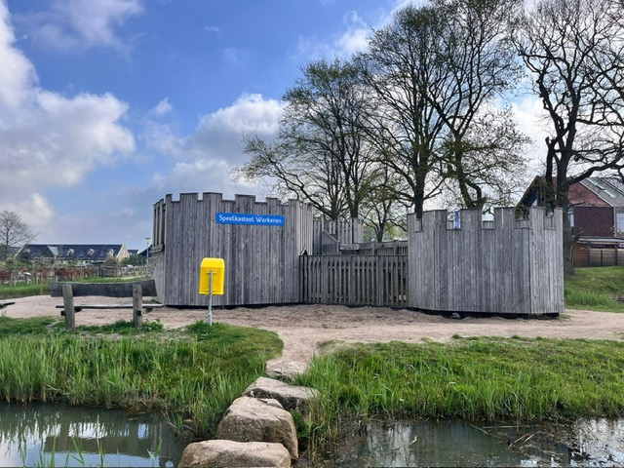
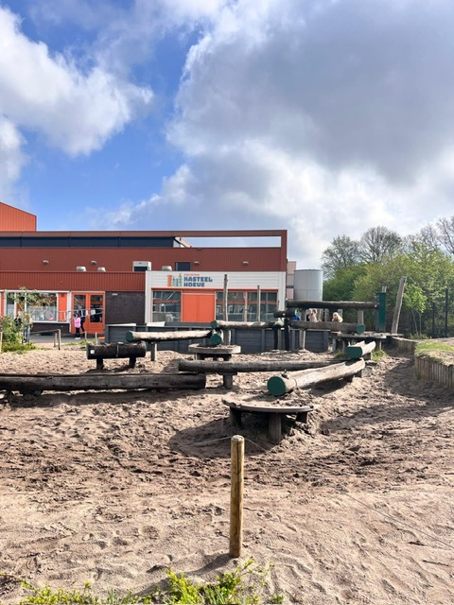
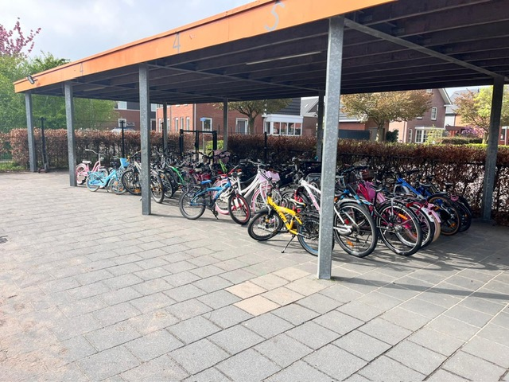

Slide 5
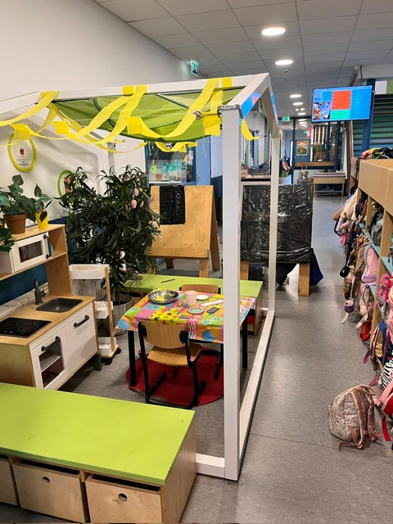
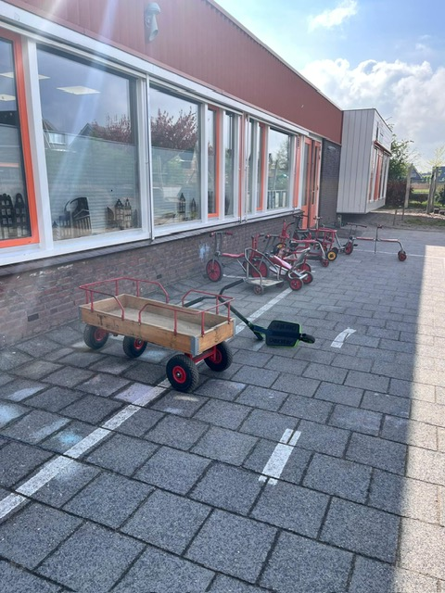
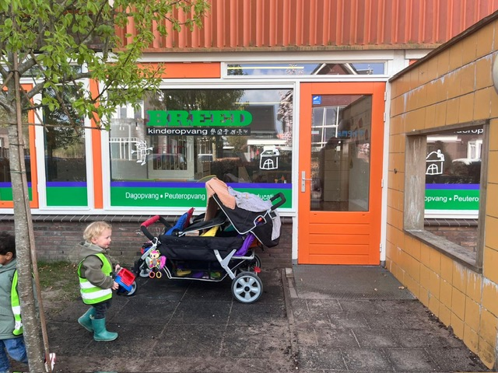
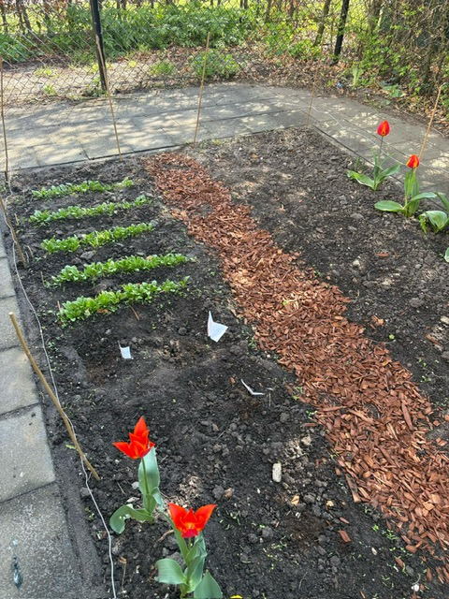
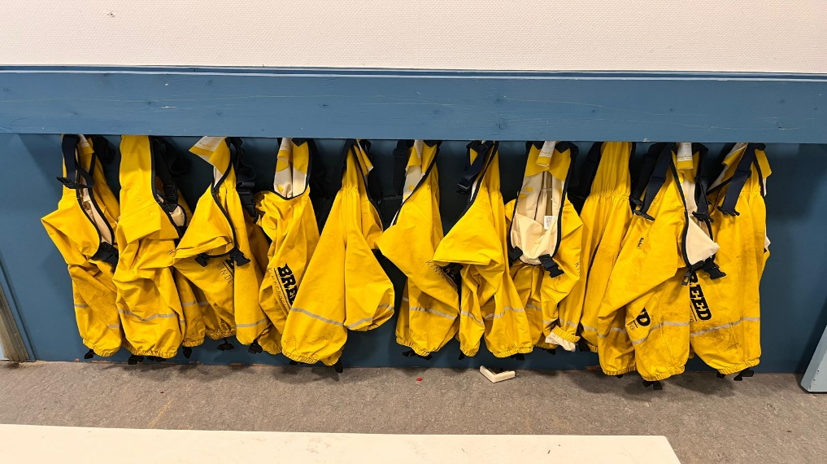

Slide 6
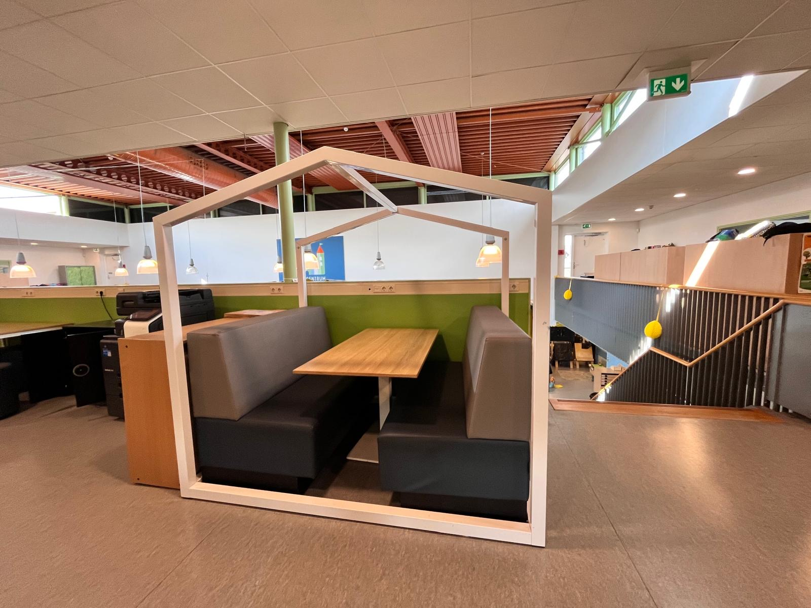
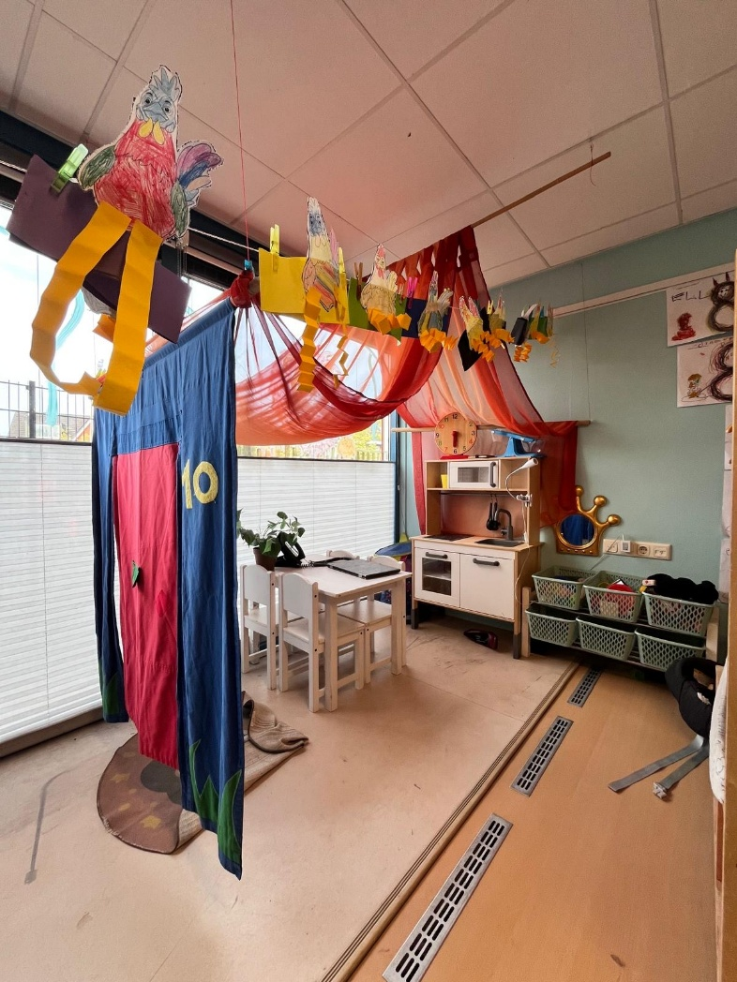
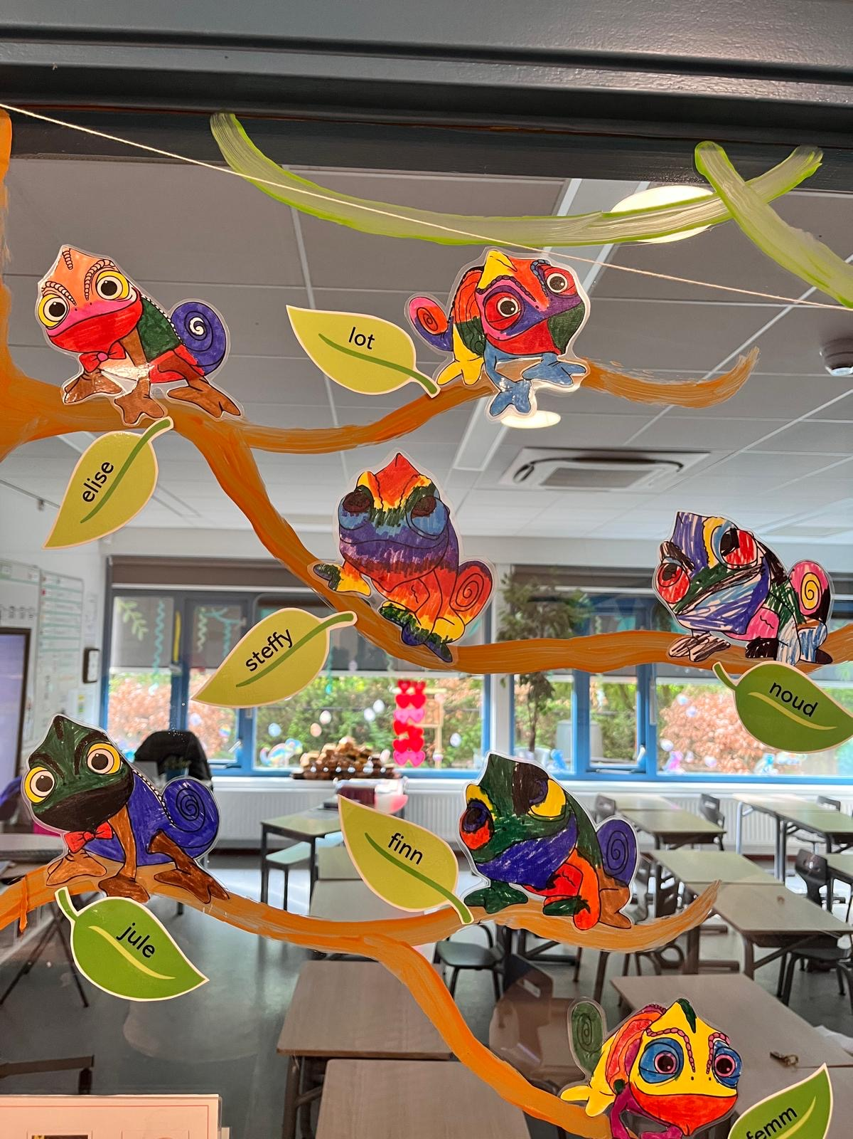
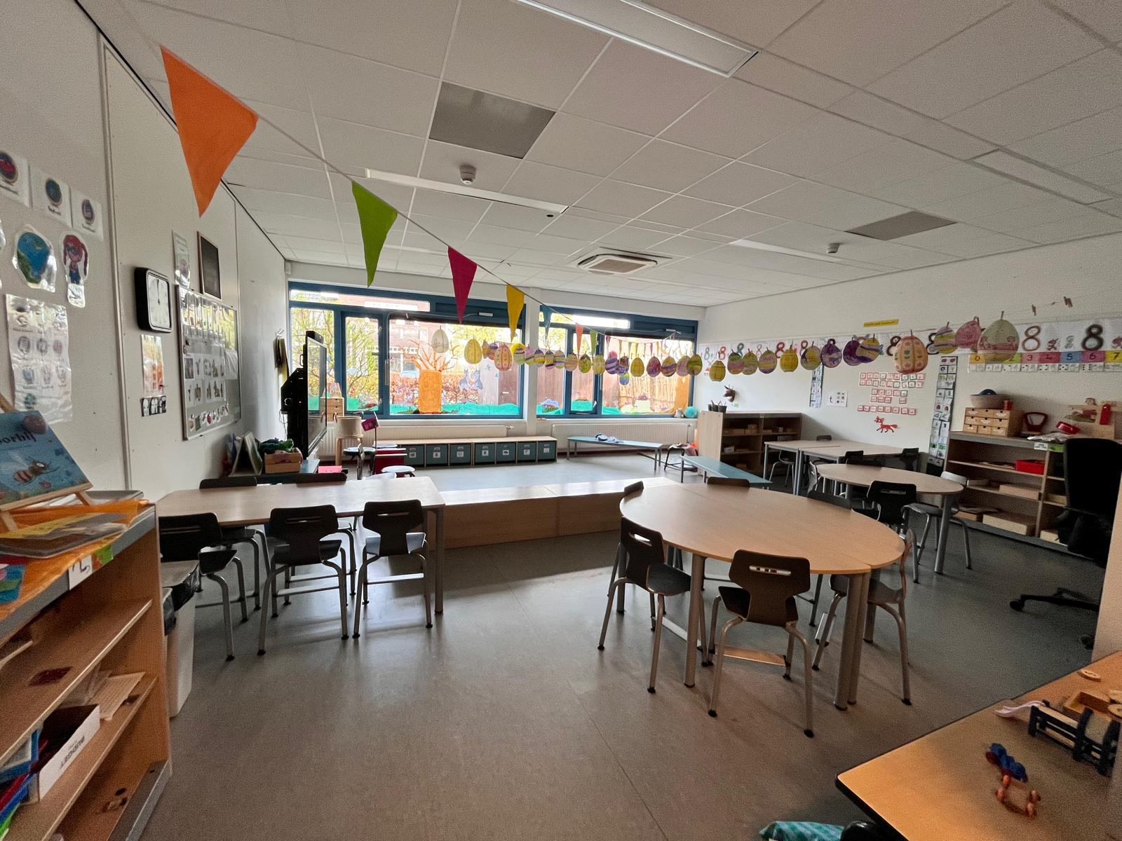

Slide 7
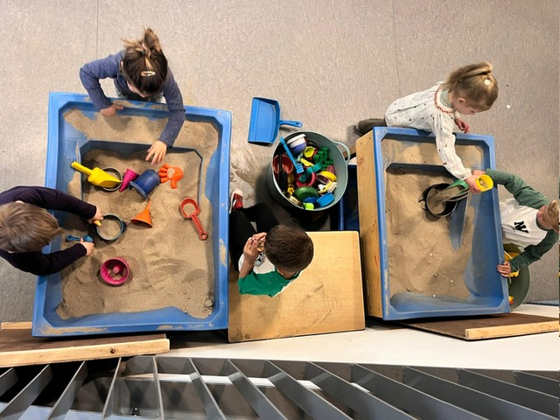
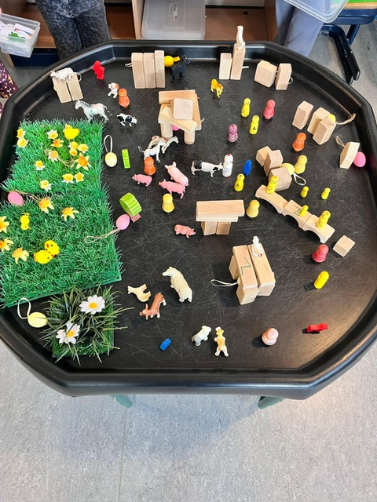
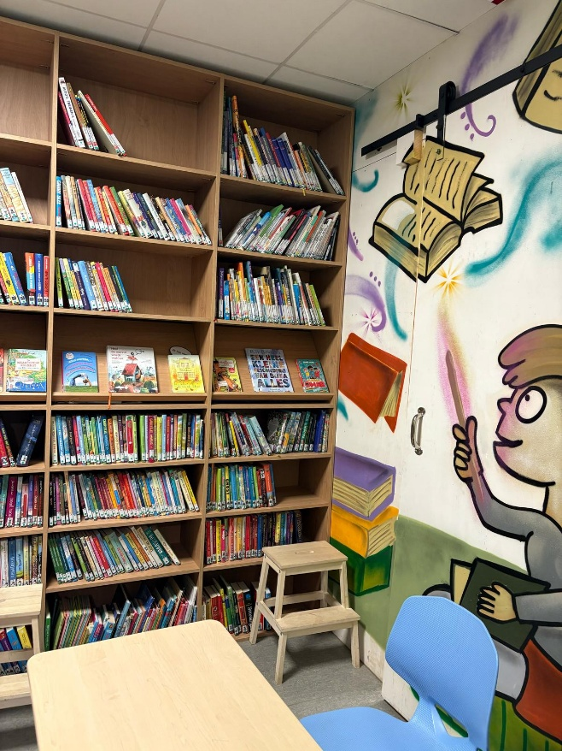
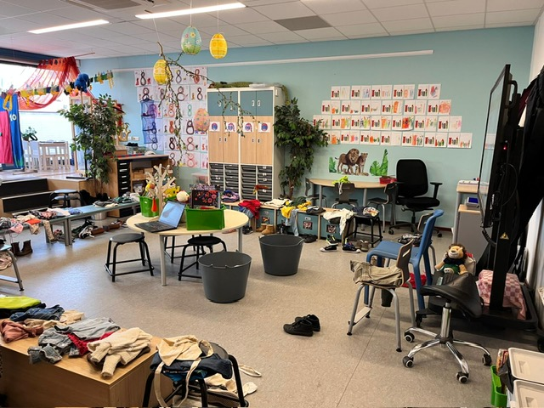

Slide 8
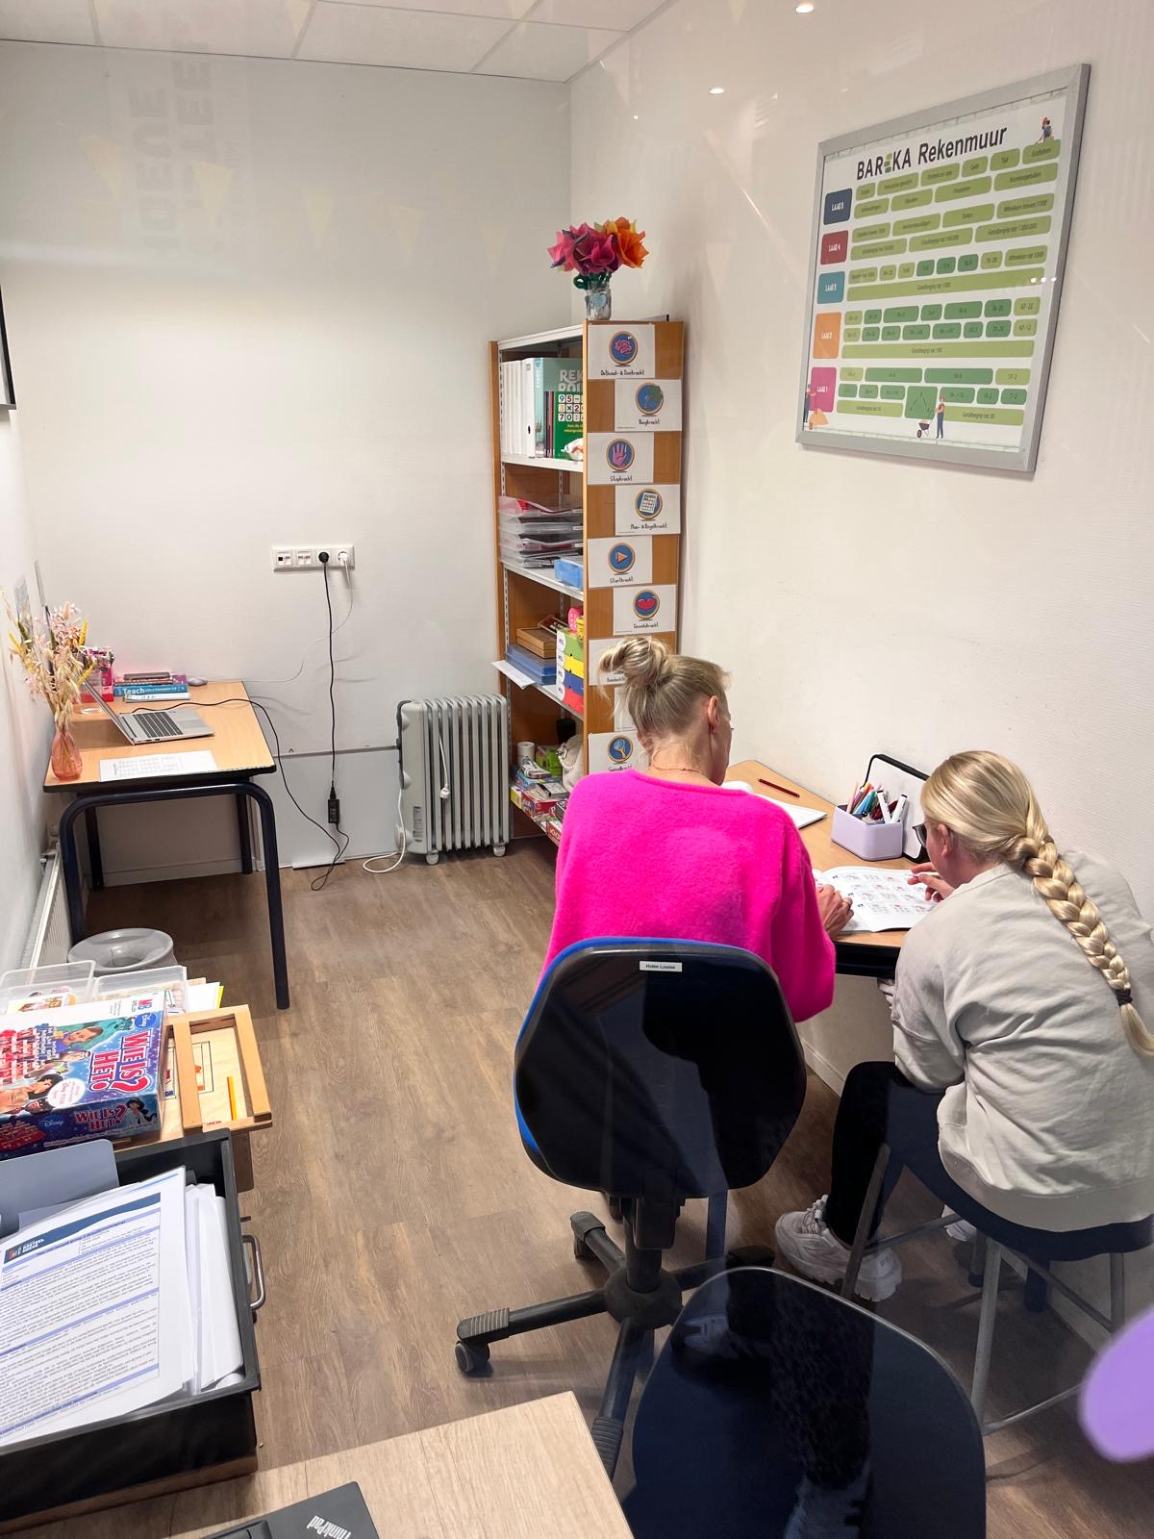
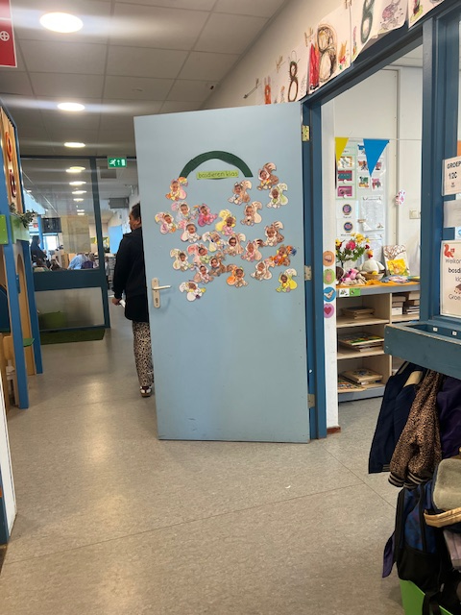
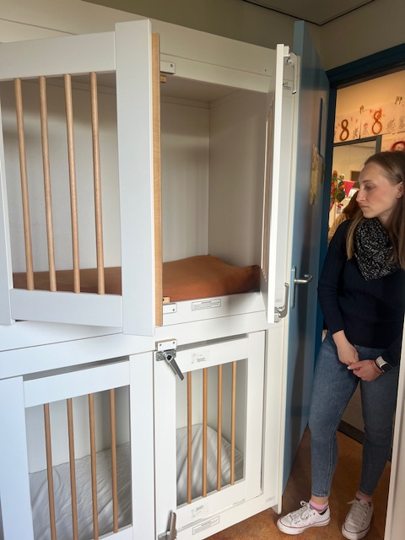

Slide 9
Organizace dne v předškolní třídě
8:15 – 8:45 příchod, aktivity – cyklicky (po – puzzle, út – stolní hry, st – matematická cvičení, čt – modelovací hmota, pá – omalovánky)
8:45 – 9:15 komunitní kruh (den, datum, počasí, plán dne apod.)
9:15 – 10:00 ,,Hraj si a pracuj“ – vzdělávací nabídka (oblasti počítání, jazyk, motorika, spolupráce) skupinová či individ. práce učitele s dětmi
10:00 – 10:30 přestávka, svačina
10:30 – 11:00 vzdělávací aktivita s celou třídou
11:00 – 11:45 pobyt venku
11:45 – 12:15 vzdělávací aktivita s celou třídou
12:15 – 12:45 přestávka, druhá svačina, čtení, menší hra
12:45 – 13:30 cvičení/ hudba/ dramatika
13:30 – 14:00 pobyt venku
14:00 – 14:15 denní hodnocení, odchod domů nebo odpolední aktivity (kroužky) do 17/18 hodin

Slide 10
Comeniusschool (ZŠ)
Škola s dlouhou historií stavící na principech J.A. Komenského
120 dětí, specialitou jsou dvě třídy pro děti s vysokým IQ (nad 130)
Denní režim: po, út, čt, pá 8:45 – 14:30, st – do 12:30, družiny nemají
Škola se zaměřuje na spolupráci, rozvoj rozumové i citové části osobnosti, rovnost
Orientace na ekologii – eko zahrada, hospodaření s vodou
Vlastní knihovna – prezenční i distanční výpůjčky pro žáky

Slide 11
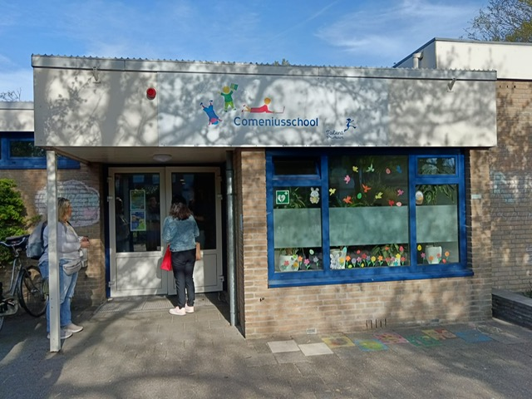
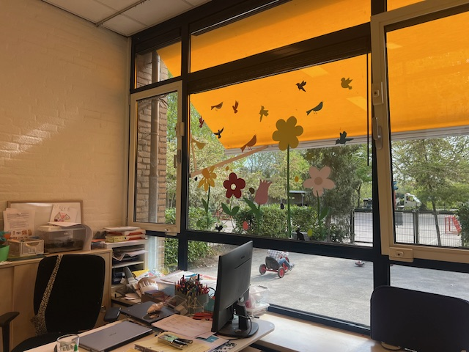
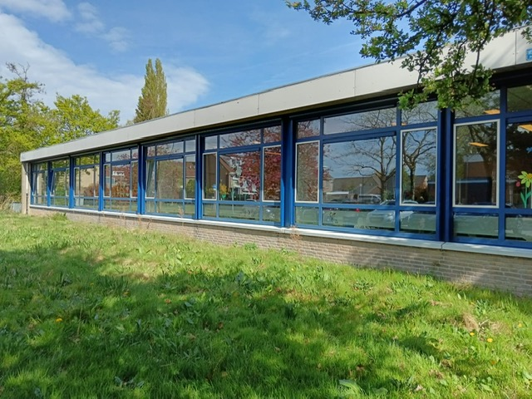

Slide 12
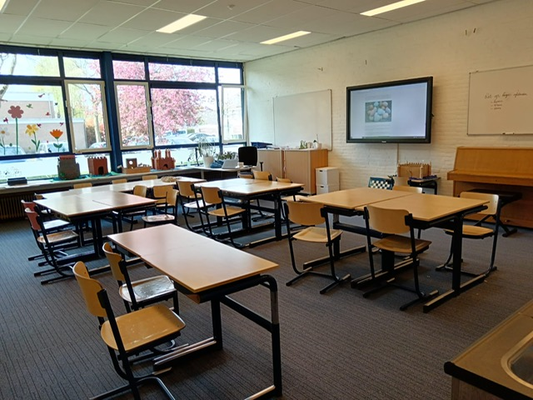
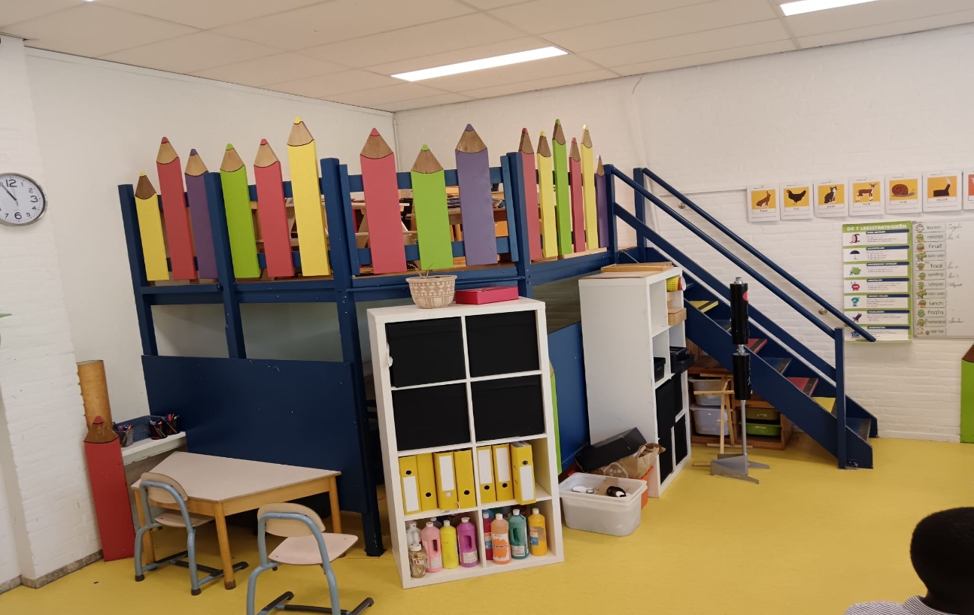
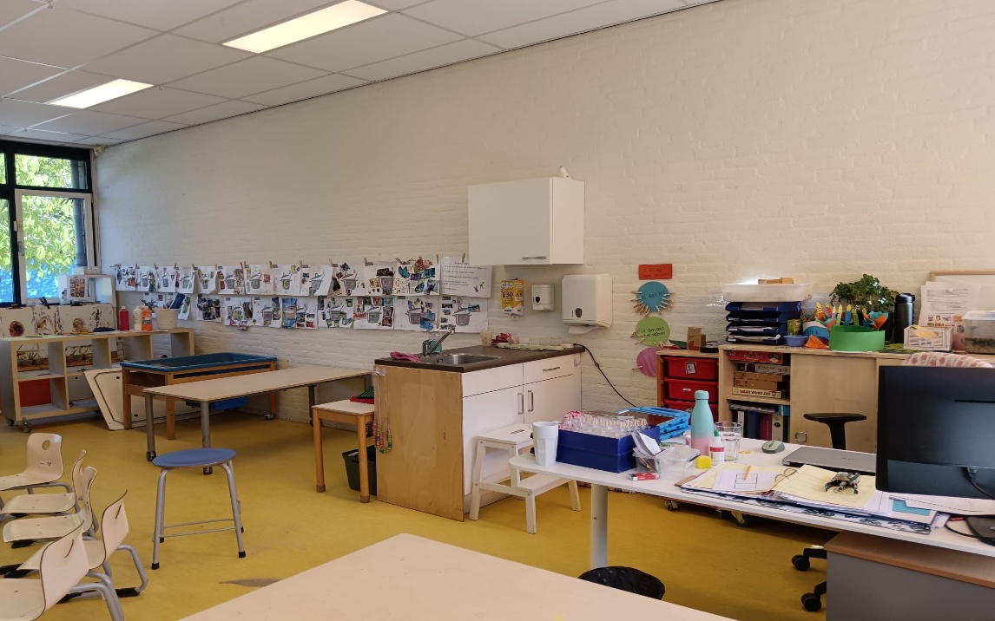
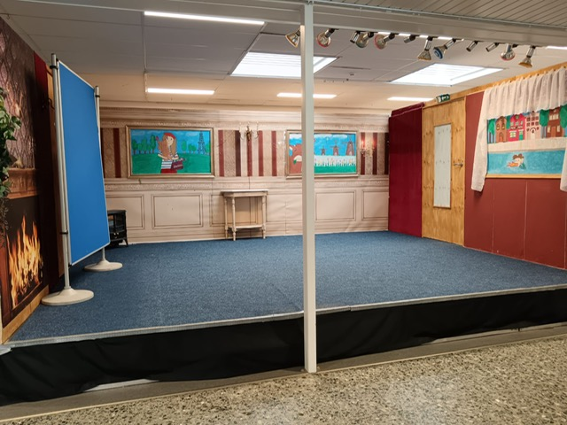

Slide 13
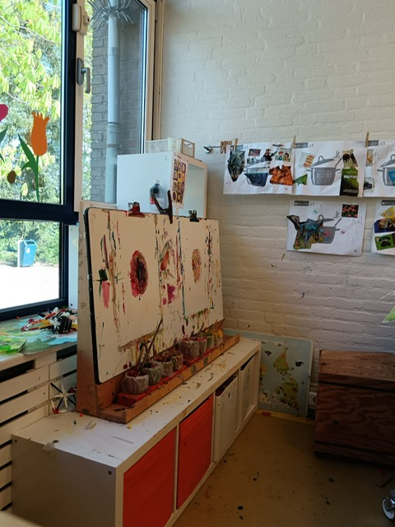
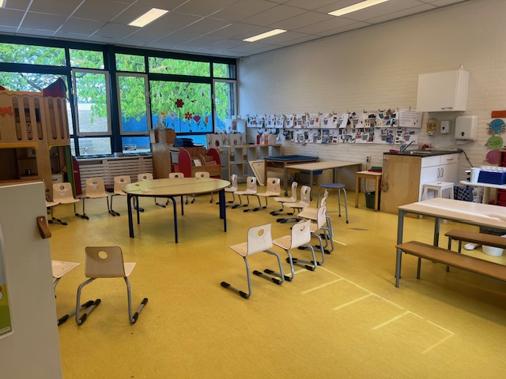
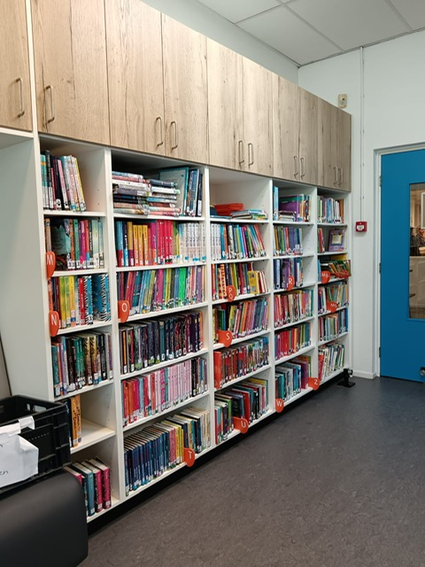
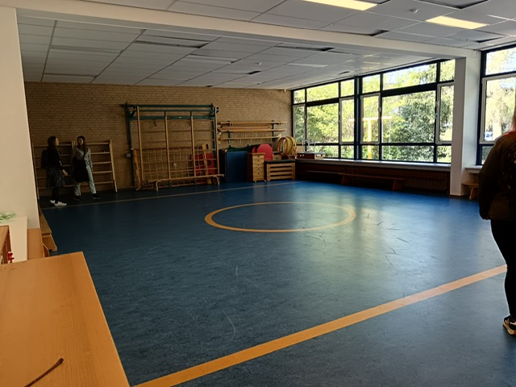

Slide 14
Tweemaster (ZŠ)
Zcela nová Základní škola, od podzimu 2024
Prostory nás prováděly dvě studentky
Nejen zde jsme viděli otevřené prostory, prosklené třídy, škola využívá i prostory atrií, chodeb, individuální práce s dětmi s SVP
Děti pracují na projektech, učitel zastává roli průvodce, moderátora

Slide 15
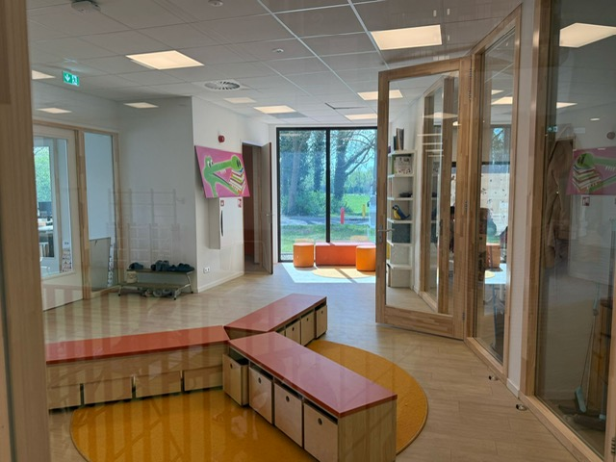
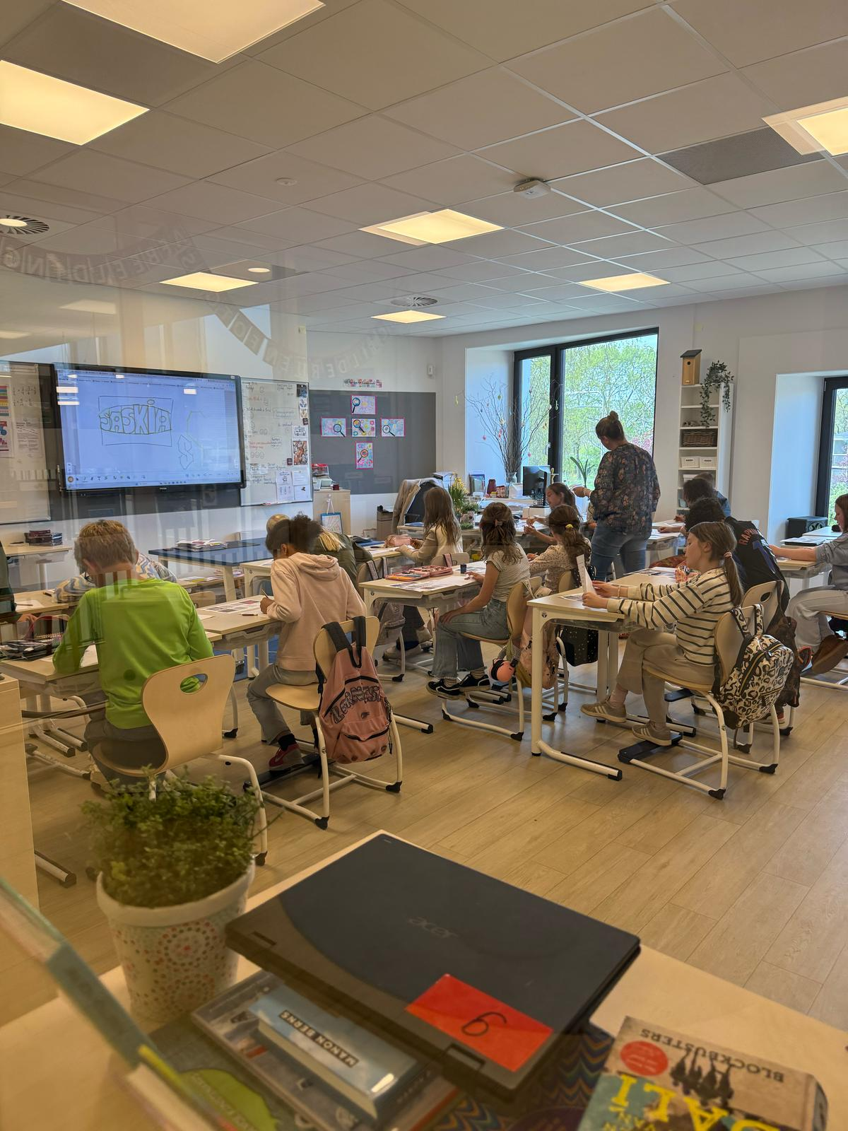
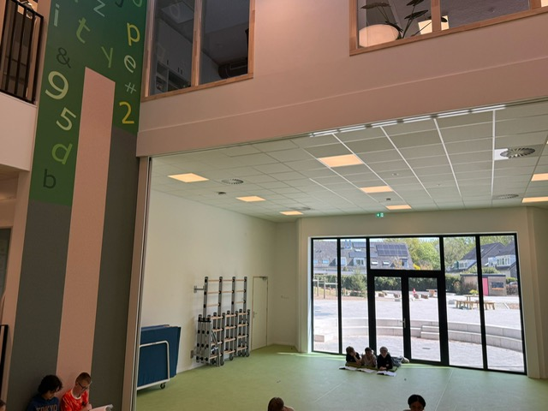

Slide 16
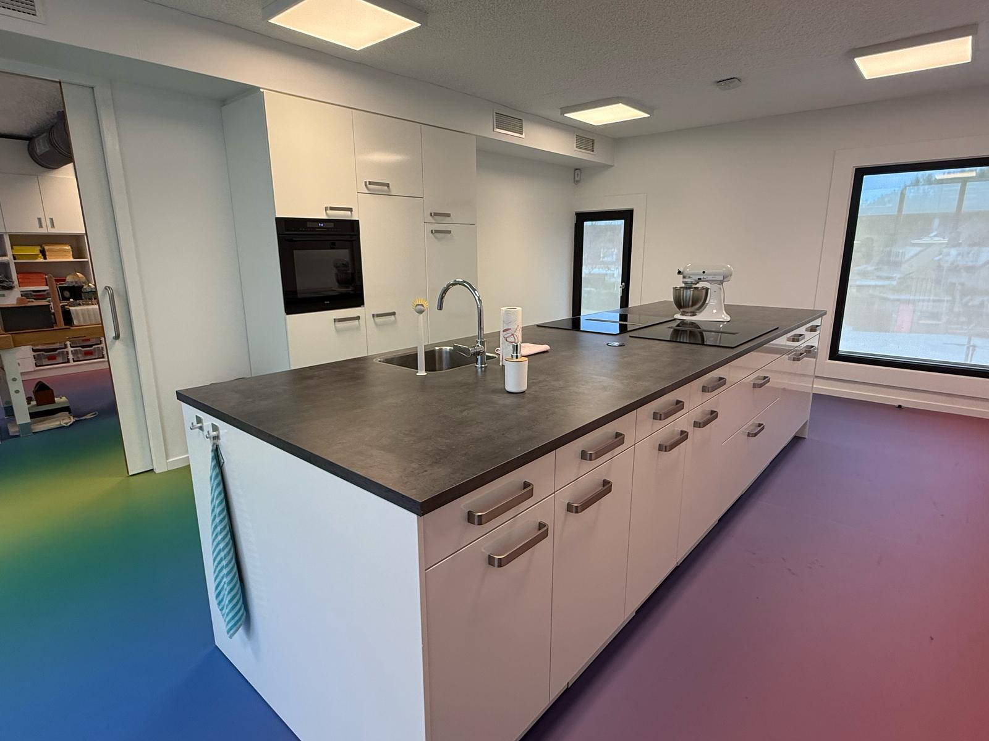
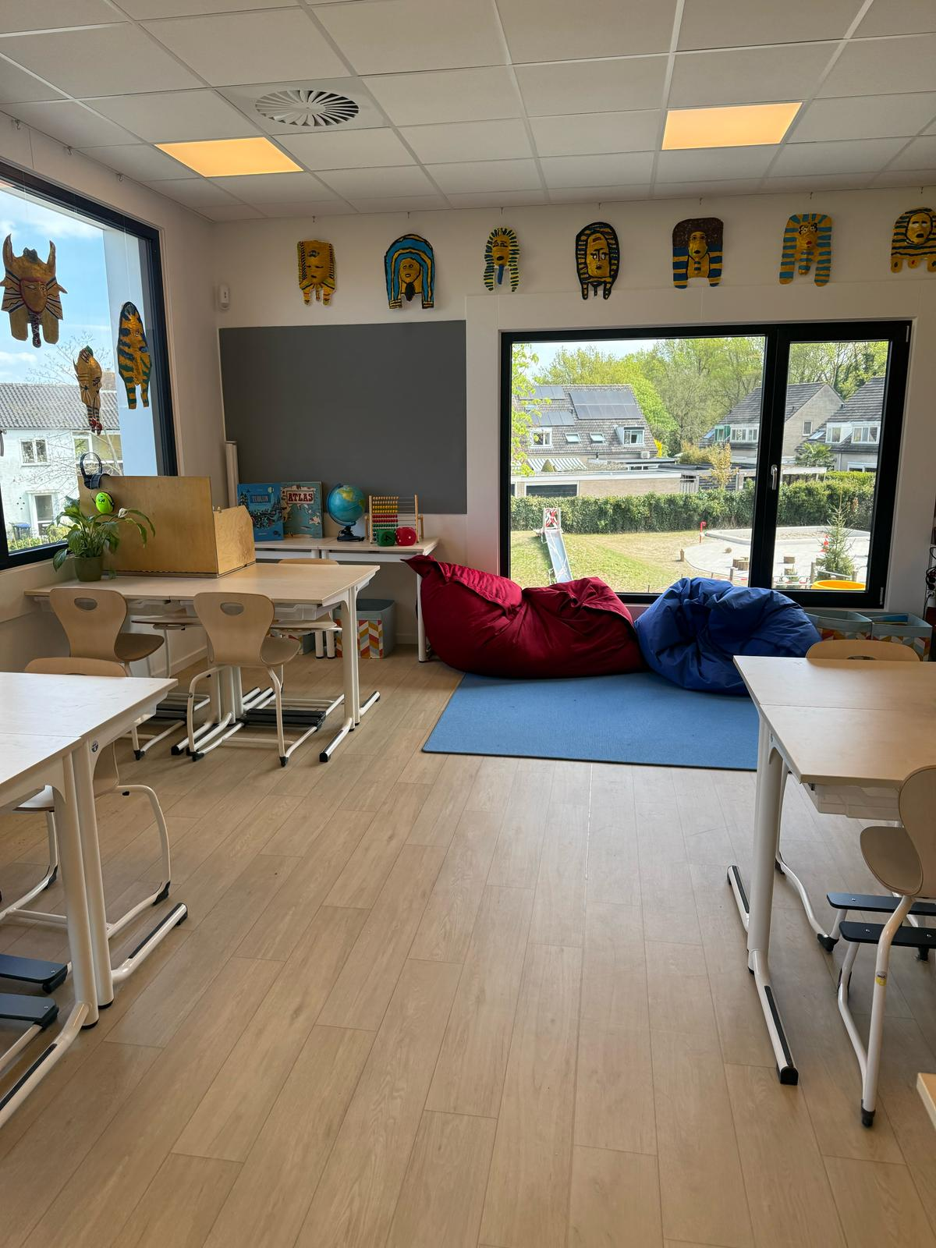
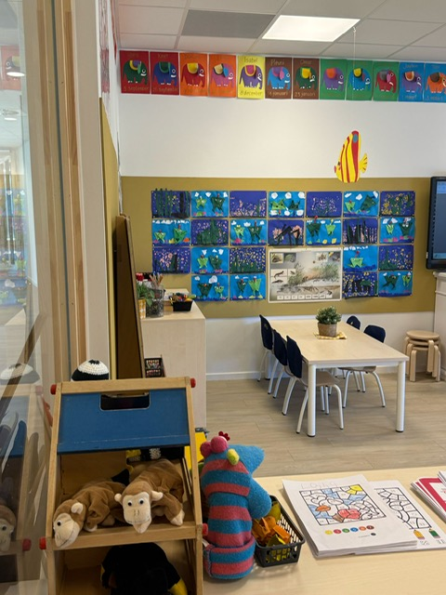
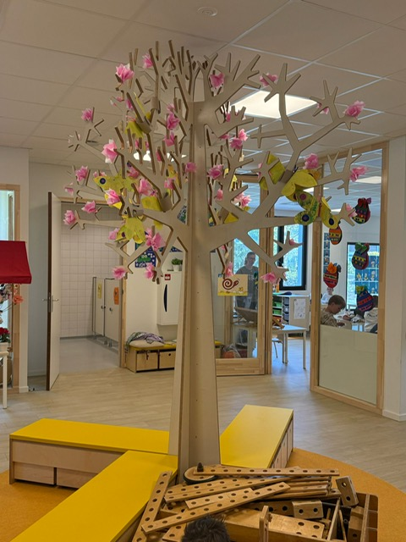

Slide 17
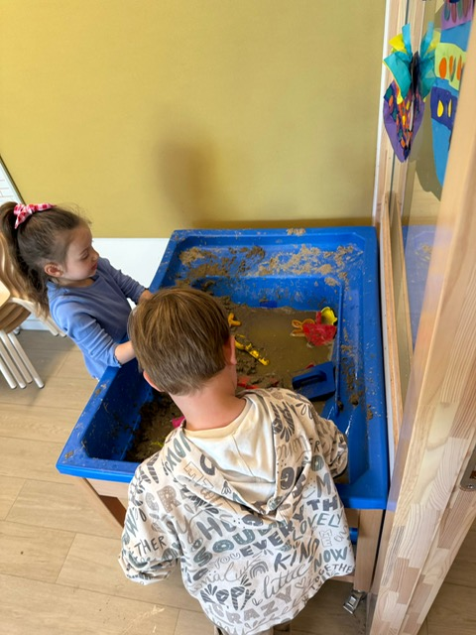
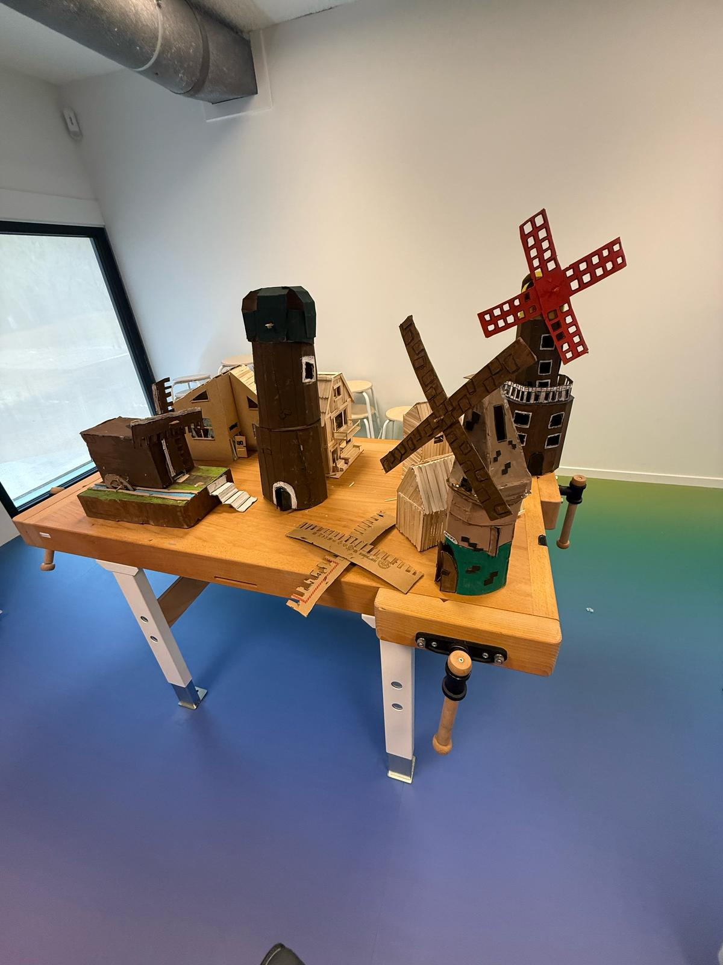

Slide 18
Děkujeme za pozornost
Stáž absolvovaly a prezentaci zpracovaly:
Eva Čejková Kramperová
Klára Jelínková
MŠ Praha 4, V Zápolí 1249

